Slide 1
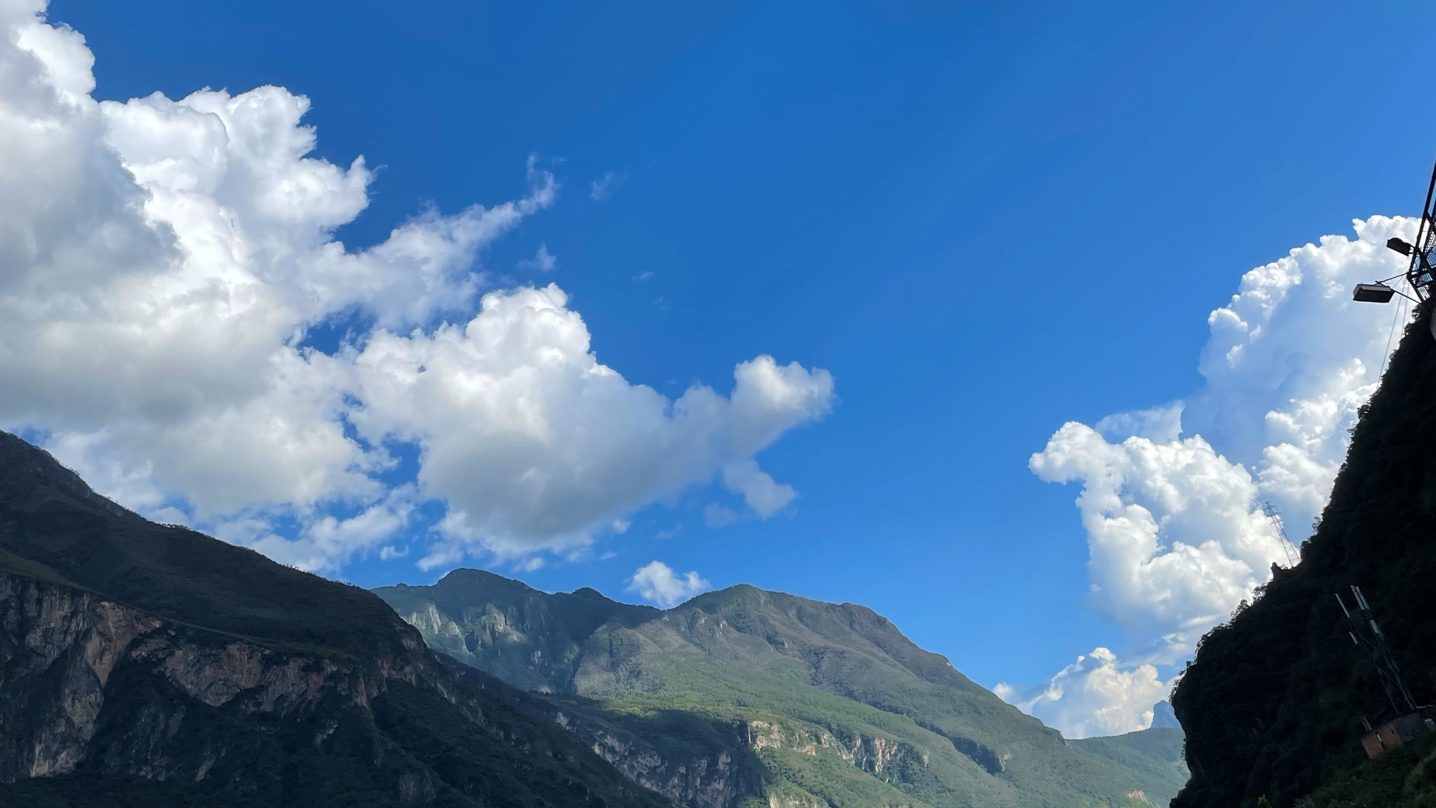
Measurement of the Solar pp Neutrino Flux in PandaX-4T
芦晓盈
(Shandong University)
2024/01/20
小型太阳中微子研讨会
Notes:
各位老师大家好，我是来自山东大学的lxy，很荣幸参加此次研讨会，并代表PandaX合作组汇报我 们在太阳pp中微子方面的研究进展。

Slide 2
Outline
Introduction of solar pp neutrino
PandaX experiment
Data selection & reconstruction
Background model
Energy spectrum fit
Systematic error
Result and outlook
Summary
Notes:
我的报告主要包括这几部分，对pp中微子的介绍，pandax实验，数据的选取和重建，本底模型， 能谱拟合，系统误差，结果，未来预期及总结。

Slide 3

Outline
Introduction of solar pp neutrino
PandaX experiment
Data selection & reconstruction
Background model
Energy spectrum fit
Systematic error
Result and outlook
Summary
Notes:
[首先介绍下太阳pp中微子]

Slide 4
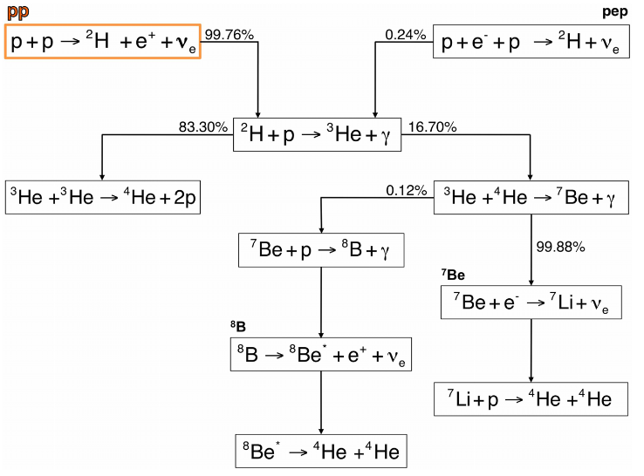
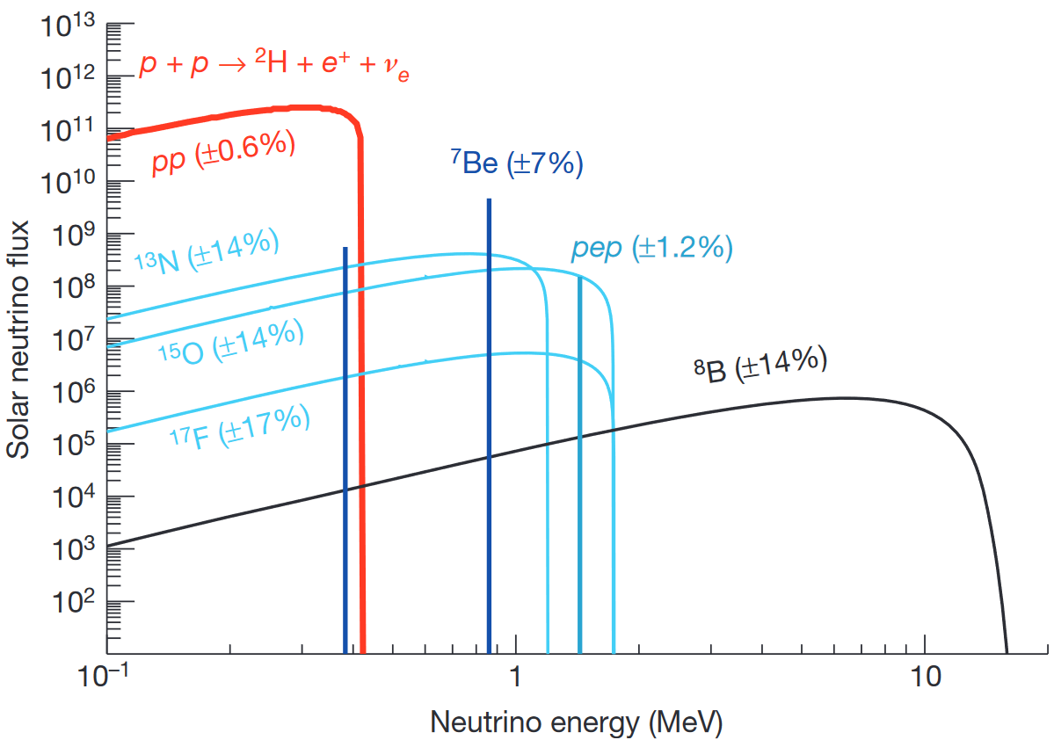
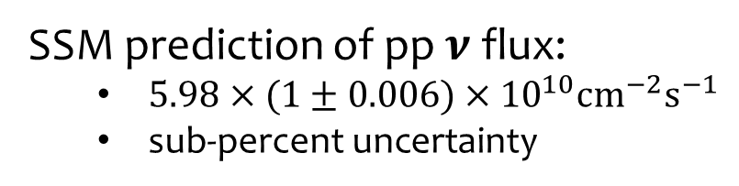
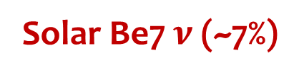
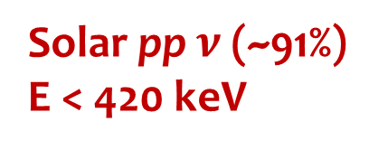
Origin of Solar pp neutrinos
SSM prediction of pp 𝝂 flux:
  $5.98×(1±0.006)×{10}^{10}{cm}^{−2}s^{−1}$
  sub-percent uncertainty
Solar pp $ν$ (~91%)
E < 420 keV
Solar Be7 $ν$ (~7%)
[Nature volume 512, pages 383–386(2014)]
Notes:
左边展示了太阳能量来源的一系列核聚变过程，其中两个质子聚变产生氘核的过程会产生电子型中 微子，即太阳pp中微子，它的能量小于420 keV。
Be7的电子俘获过程也会产生中微子，即Be7（铍 Beryllium）中微子。
此外，还有林老师刚刚介绍的B8中微子和pep中微子。
这些中微子中，91%来自pp中微子，7%来自Be7中微子。
右图是产生的中微子能谱，红色的是pp中微子，深蓝色的是Be7中微子。
标准太阳模型对pp 中微子流强的预测精度达到的了百分之几。
Be7 EC

Slide 5
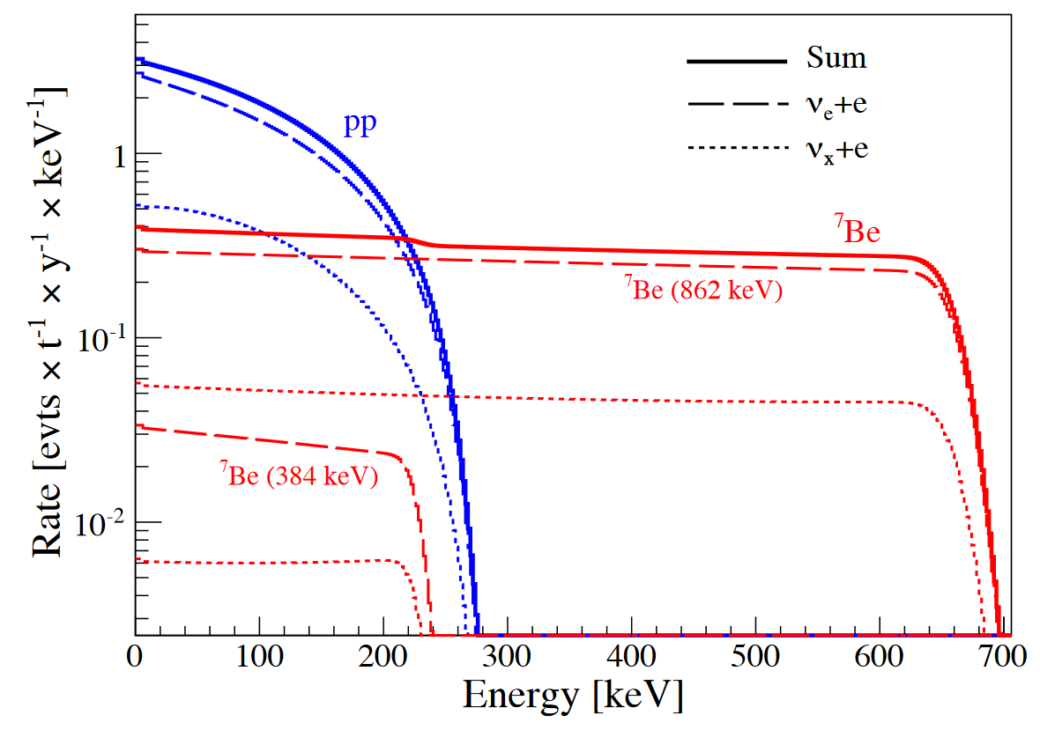
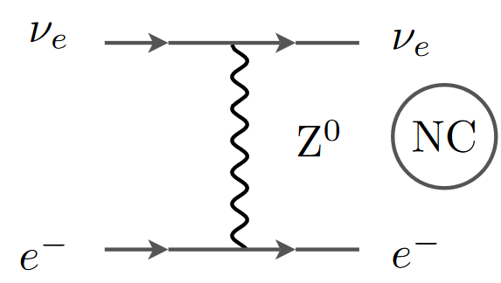
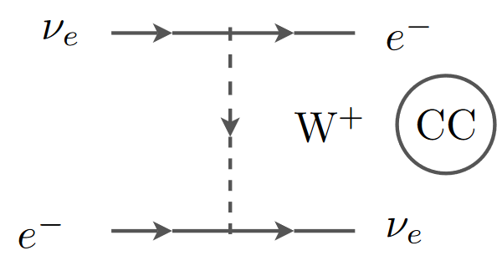

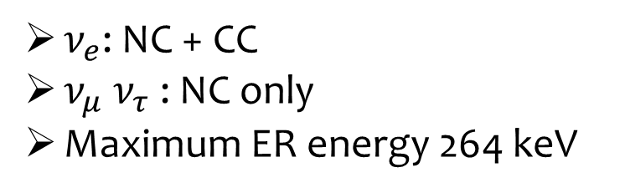
Detection of Solar pp neutrinos
$ν_{x}+e^{−}⟶ν_{x}+e^{−}$
neutral current
charged current
$ν_{e}$: NC + CC
$ν_{μ} ν_{τ}$: NC only
Maximum ER energy 264 keV
ER(Electron recoil) spectra in liquid xenon
doi:10.1088/1475-7516/2014/01/044
Notes:
虽然产生的都是电子型中微子，但是由于中微子振荡，也会有另外两种味道的中微子到达我们的探 测器。
电子型中微子可以与探测介质中的电子发生中性流和带电流两种过程，分别通过Z和W玻色子传递； 另外两种味道的中微子只有中性流过程。
右图是不同味道的pp中微子和Be7中微子在液氙中的电子反冲谱， 虚线是电子型中微子、点线是另外两种味道的中微子，实线是所有味道的加和。
不同味道的中微子事例率有一定的比例。
pp中微子的最大反冲能是264keV。

Slide 6
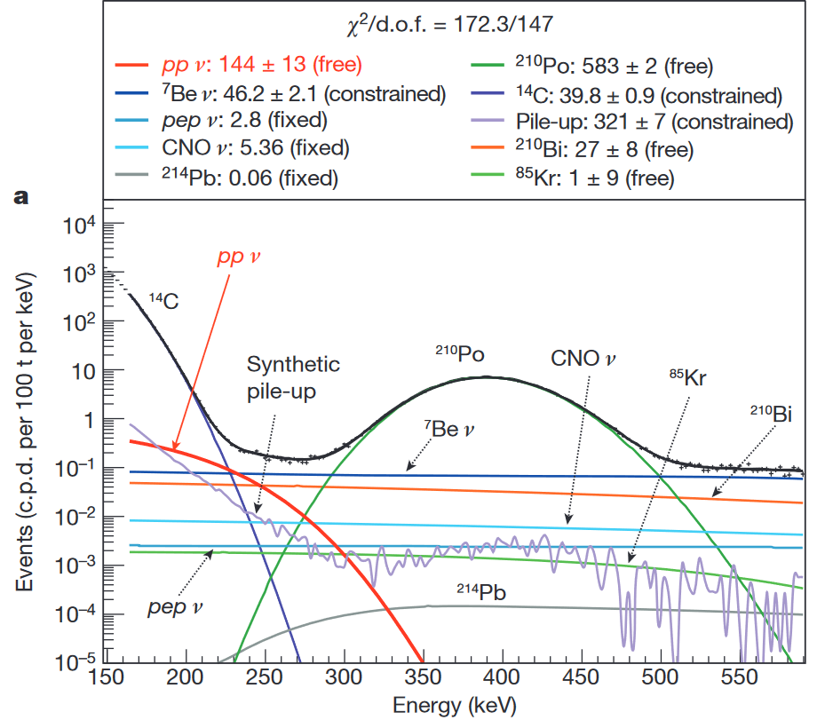

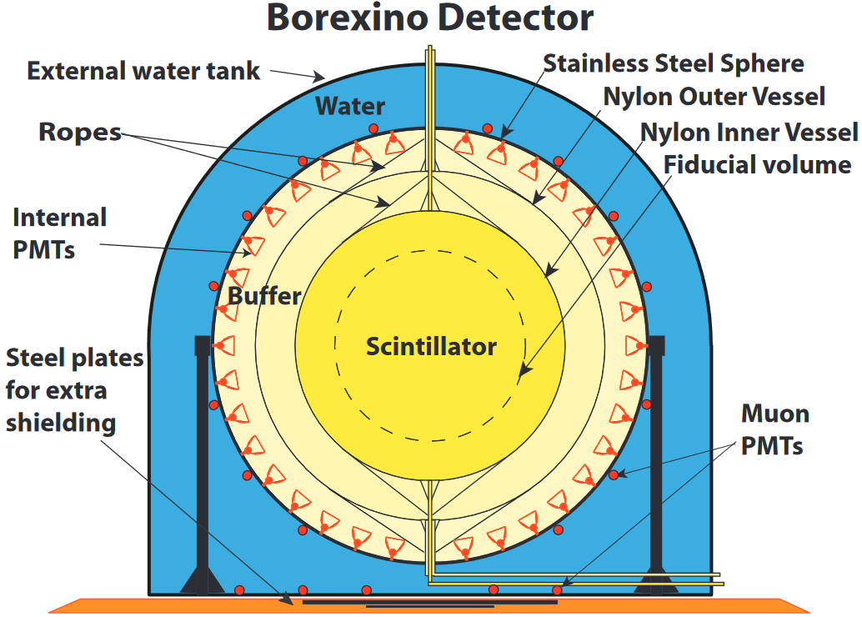
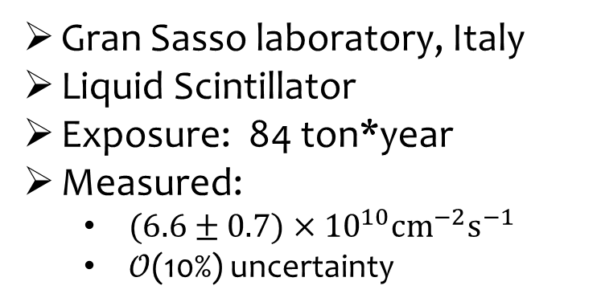
Borexino result
[Nature volume 512, pages383–386(2014)]
Gran Sasso laboratory, Italy
Liquid Scintillator
Exposure: 84 ton*year
Measured:
  $(6.6±0.7)×{10}^{10}{cm}^{−2}s^{−1}$
  $𝒪$(10%) uncertainty
Search window: 165 ~ 590keV
First direct measurement!
Notes:
这里介绍下专注于太阳中微子探测的Borexino实验，该实验位于意大利gran sasso。
下图是Borexino的探测器，使用液闪作为探测介质，探测pp中微子与电子散射过程的能量沉积，由 周围的pmt记录产生的光信号。
2014年，Borexino利用84 ton*year的曝光量，在165keV以上，首次探测到了太阳pp中微子。
右图是他们的能谱拟合结果，红色是pp中微子的信号谱，拟合得到144 13个pp中微子。 最终给出了6.6 0.7(念完整)…的pp中微子流强，在误差范围内与SSM预期一致，探测精度为10%量 级。
counts per day (c.p.d.)

Slide 7
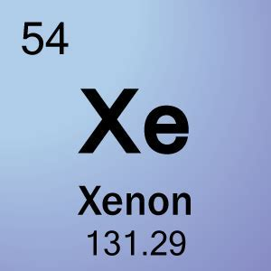



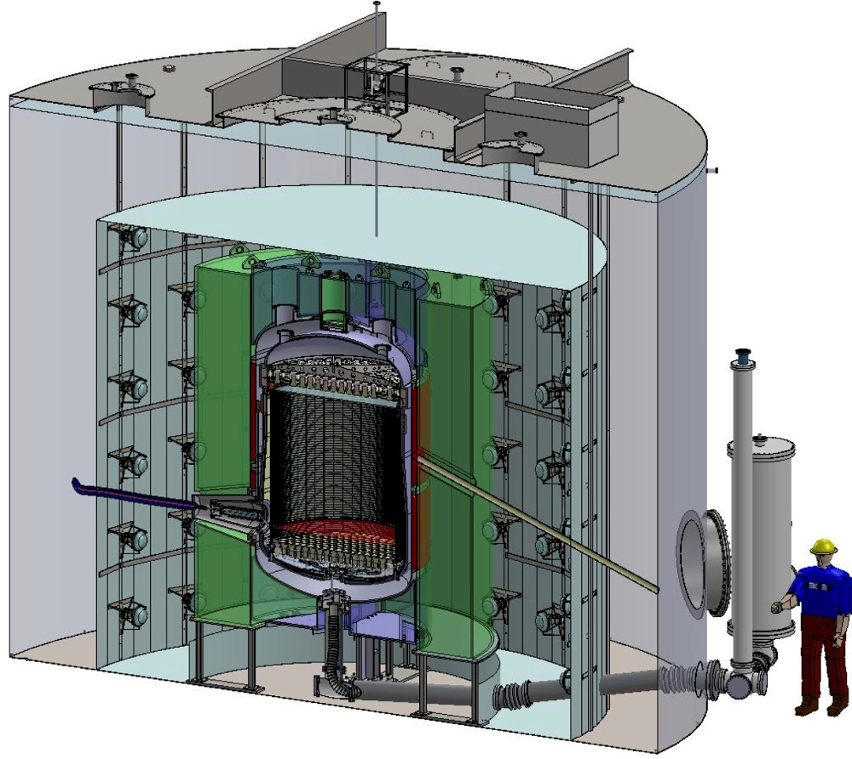
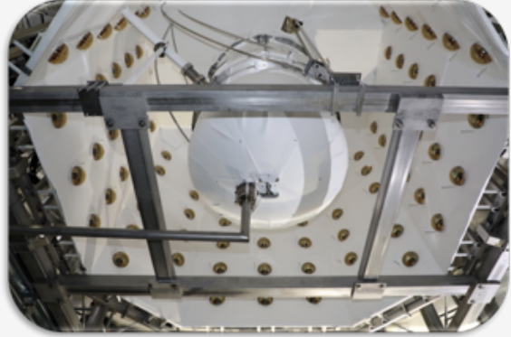
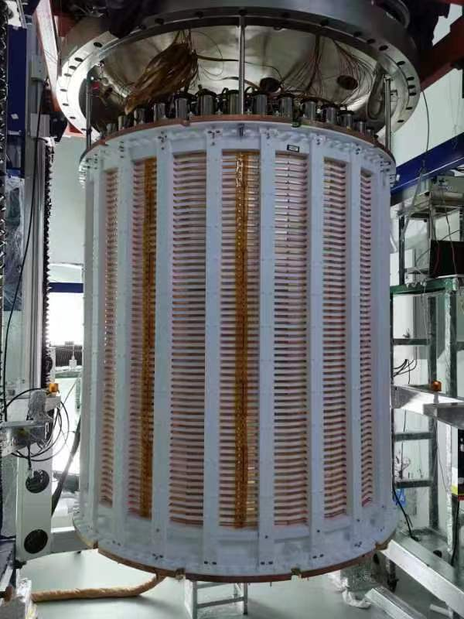
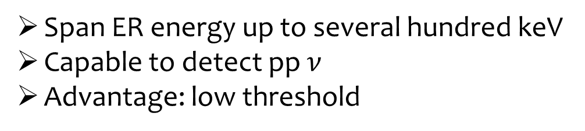
Measurement with LXe Experiments
Span ER energy up to several hundred keV
Capable to detect pp $ν$
Advantage: low threshold
LZ, 7 ton,
Sanford Lab, US
XENONnT, 5.9 ton
LNGS, Italy
PandaX-4T, 3.7 ton
CJPL, China
Notes:
随着液氙实验进入吨量级，比如LZ， XENONnT和我们的pandax-4T这些暗物质探测实验，对电子 反冲能谱的测量可以扩展到百keV，覆盖了太阳pp中微子的反冲谱能区，也可以开展对pp中微子的 研究。 并且可以在更低阈值下进行探测。
[ In TPC ]:
pandax: 3.7 ton
LZ: 7 ton
XENONnT: 5.9 ton

Slide 8
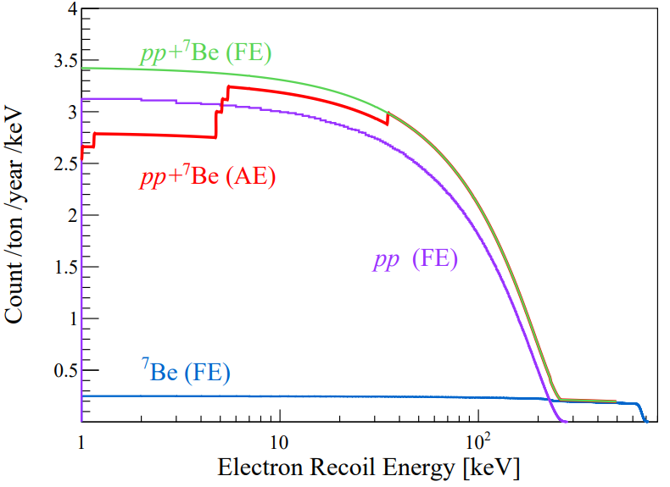
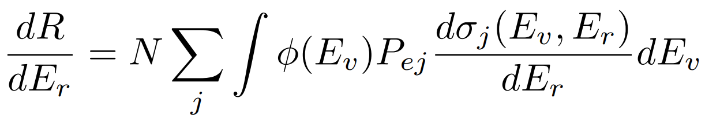
Solar pp + Be7 neutrino ER energy spectrum
Expected event rate per unit recoil energy
FE: Free electrons
AE: atomic electrons
Consider binding energy of AE will suppress the rate by a few percent
Physics Letters B 774 (2017) 656–661
Notes:
这里介绍下太阳pp和Be7中微子在液氙探测器中的响应。
每单位的反冲能产生的事例率，如该公式所示。
右图是这两种中微子在液氙中的电子反冲能谱，紫色的是pp中微子、蓝色的是Be7中微子，绿 色是两种中微子的加和。 FE表示自由电子。
而在后续的分析中，我们也考虑了氙核外电子的壳层效应，如图中的红色谱，事例率会减少一些。
N is the number of target electrons, ϕ(Ev) is the neutrino flux as a function of neutrino energy, dσj is the differential cross-section

Slide 9
Outline
Introduction of solar pp neutrino
PandaX experiment
Data selection & reconstruction
Background model
Energy spectrum fit
Systematic error
Result and outlook
Summary
Notes:
下面介绍下pandax实验

Slide 10
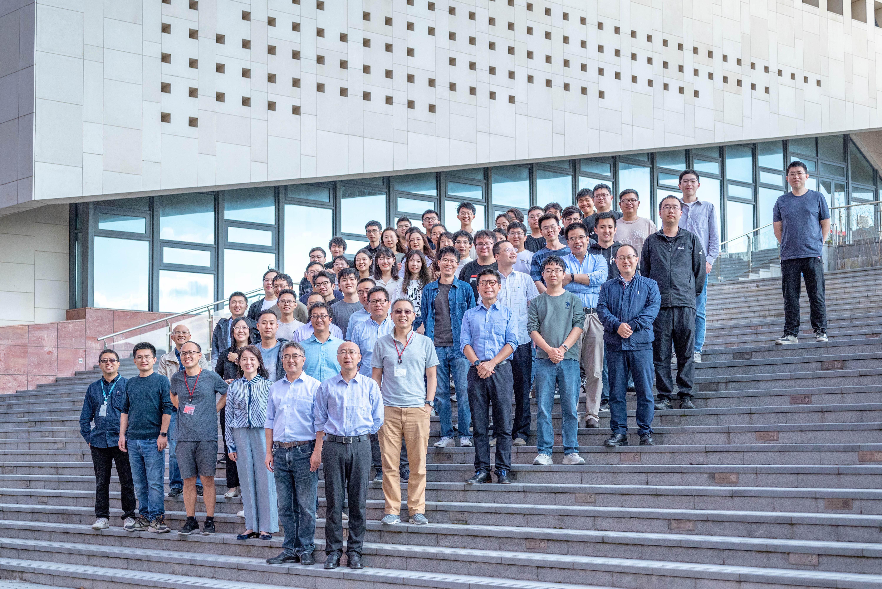

PandaX Collaboration
Particle and Astrophysical Xenon Experiments
Notes:
(前面林老师已经介绍过了)这里是我们的合作组成员以及不同的合作单位。

Slide 11
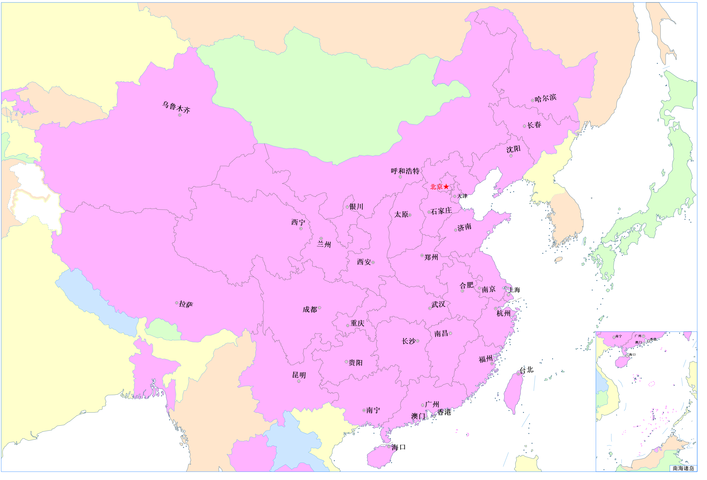
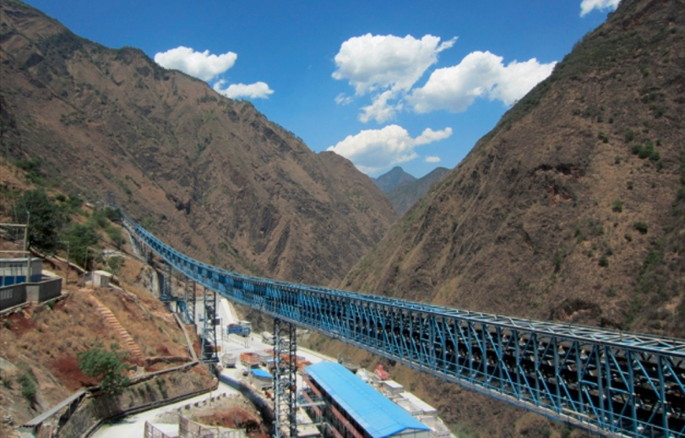
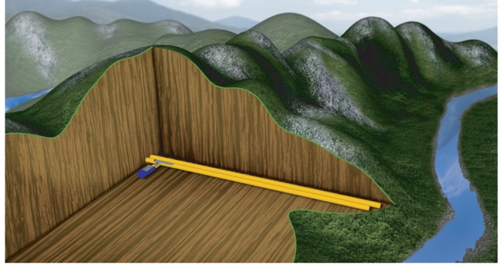
China Jinping Underground Laboratory
Sichuan Province
Deepest underground lab:
  2400 m rock coverage
  6720 m.w.e (meter water equivalent)
Low cosmic ray background: 0.17/m²/day
2400m
8750m
Notes:
我们的实验位于四川锦屏山下，2400米的岩石覆盖有效屏蔽了宇宙线的 干扰。

Slide 12
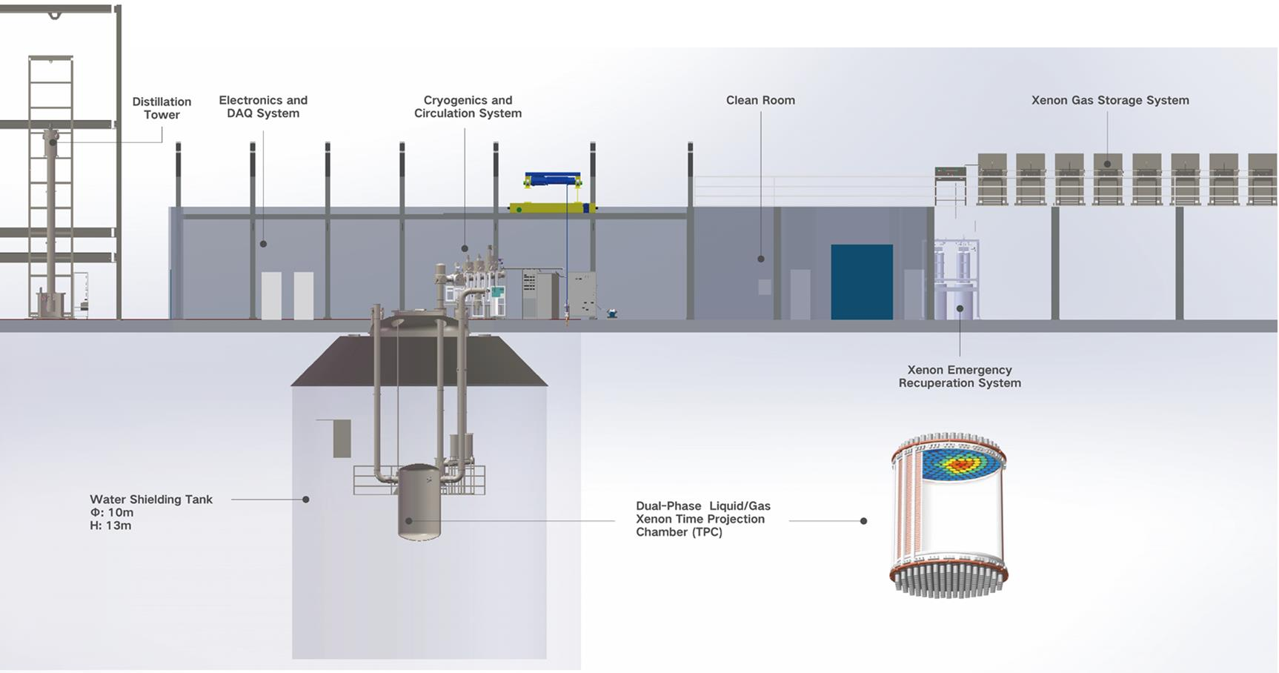
PandaX-4T @ CJPL-II
Notes:
这里展示实验室各个系统。 在洁净间内，是电子学系统和制冷循环系统以及位于超纯水屏蔽体内部的核心探测器TPC， 另外还有精馏塔，氙气存储系统。
紧急回收:
內罐气压太大的时候，把氙抽出来，用液氮冻在这里

Slide 13
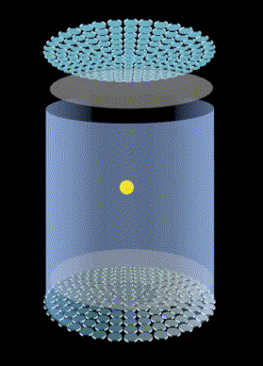
Dual-phase xenon TPC
Drift time
S1
S2
Paired scintillation (S1) and ionization (S2) signals
Precise energy measurement
3-D position reconstruction
Notes:
这一页的动画展示探测原理。 我们TPC内的氙分为气氙和液氙两层。 当有入射粒子打进来等过程，会产生沉积能量。 这些能量使得氙激发或电离，产生闪烁光信号S1；电离电子漂移到气氙层，通过电致发光，产生S2 信号，被顶部和底部的PMT探测。 我们通过S1S2信号进行能量重建以及三维位置重建。

Slide 14



Multiple physics in a wide energy range
 | Sub-keV | 1 keV | 10 keV | 100 keV | 1 MeV
Xe-136 (~9%)
Xe-134 (~10%)
Xe-124 (~0.1%)
Xe all isotopes
$2νββ$/$0νββ$
$2νββ$/$0νββ$
$2ν$ECEC
Solar ⁸B neutrino
WIMP and other DM models
Solar pp neutrino
Notes:
pandax-4T在不同的能区开展了不同的物理研究课题。
林老师刚刚介绍的keV 能区的B8中微子研究；
MeV 能区的DBD双贝塔衰变研究；
我们pp中微子的研究能区在这个位置，我们有很多信息来着MeV的DBD分析。
丰度：¹³⁶Xe 8.86%；¹³⁴Xe 10.4%；¹²⁴Xe 0.095%

Slide 15
Outline
Introduction of solar pp neutrino
PandaX experiment
Data selection & reconstruction
Background model
Energy spectrum fit
Systematic error
Result and outlook
Summary
Notes:
下面介绍实验数据部分

Slide 16
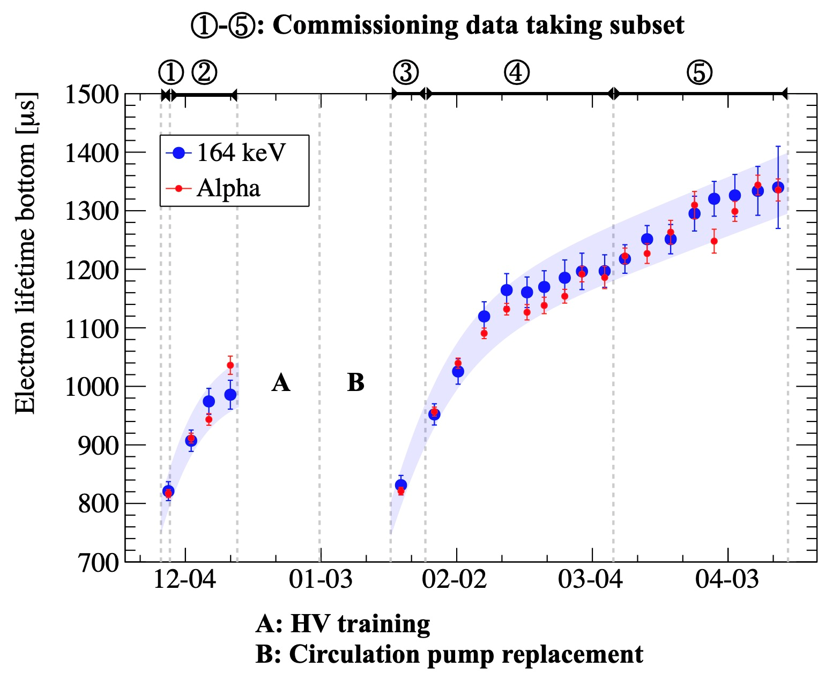
PandaX-4T Stable data taking
94.9 days stable data taking
0.63 ton×year exposure
Notes:
在试运行取数阶段，我们通过电子寿命的变化来监控探测器的运行状态，左图是试运行阶段电子寿 命随时间的变化曲线。
这里的电子寿命描述的是电子在液氙中被电负性杂质捕获的效应。
分别使用两种长寿命的单能事例，164keV和阿尔法事例，得到了一致的变化趋势。 取数中间，停止了循环系统，更换了循环泵的膜片，导致了电子寿命的降低。
现在已经完成了试运行数据的稳定取数，一共取数94.9天，有0.63吨年的曝光量。
考虑不同的运行条件，比如电极电压、液位等， 共分为5个数据集。
2.67* 86/365. = 0.629

Slide 17
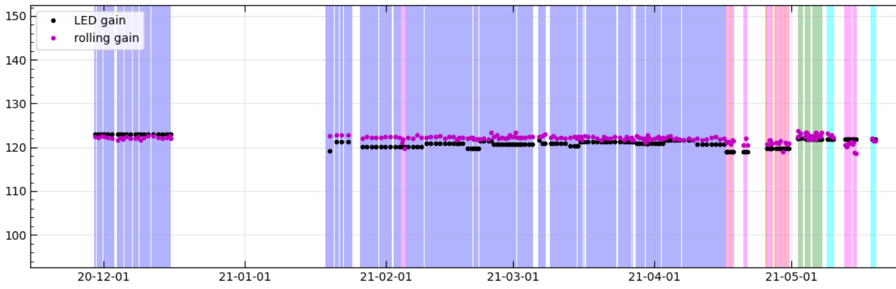
PMT gain calibration
Some PMTs degrading with time
LED calibration: ×
  once a week
  not instant monitoring
Self-calibration: √
  run by run with physics data
  large samples of SPE
  (single photoelectron)
Comparison
  offset 1.7%
  variation 4.5%
LED calibration vs Self-calibration
Gain [ADC]
Channel 10303
Notes:
我们通过PMT探测S1S2产生的光信号。
对于PMT 增益的刻度。 之前采用的是每周的 LED 刻度，缺点是不能实时的进行PMT增益的监控。 现在采用了一种自刻度的方式，在每个run中自己刻度自己的PMT 增益。 使用物理数据进行增益刻度，增大了数据量，提高了刻度精度。 右图是我们试运行数据在两种刻度方式下PMT增益变化情况的对比。 对于所有PMT通道，两种结果的差别在1.7%。
这个图里纵轴在120附近的话，1PE 对应 120 ADC 对应 5.5*1e6 电子

Slide 18
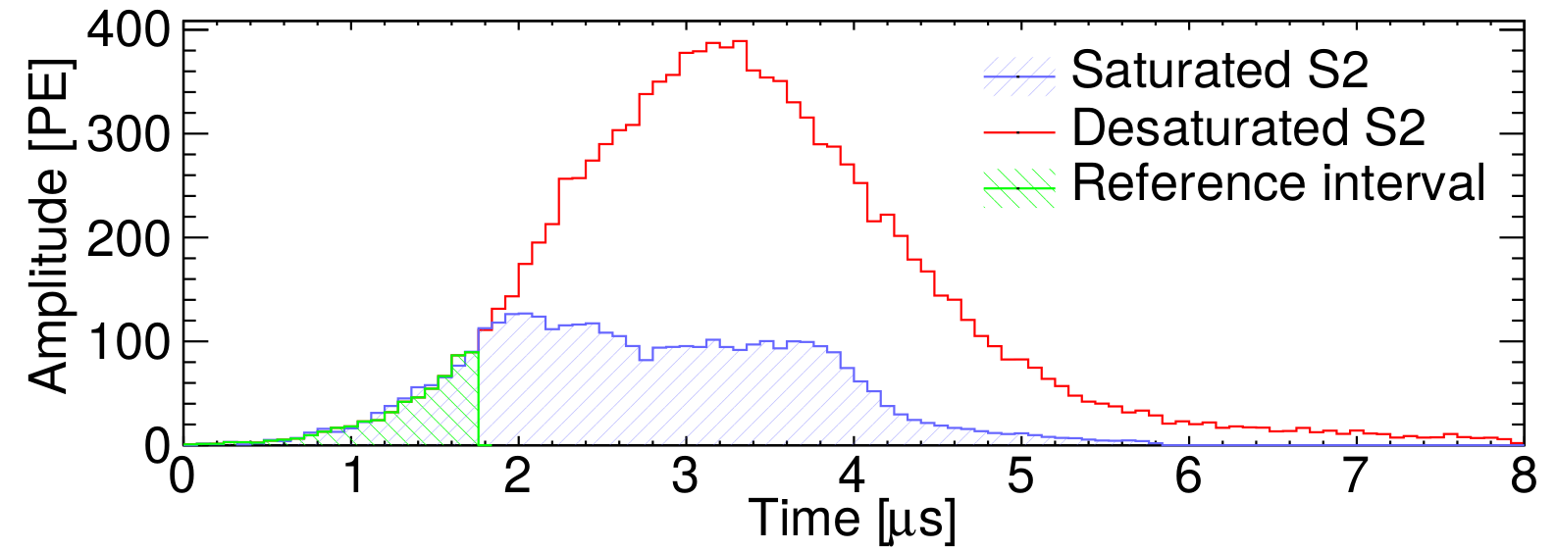
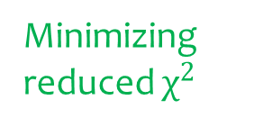
PMT pulse saturation and desaturation
PMT bases suffer saturation
Match the rising slope of the saturated waveforms to the non-saturated templates in the same events → True charge collected
Minimizing
reduced $χ^{2}$
> 900 PE
50-500 PE
Notes:
当我们把能区从之前林老师介绍的几keV，扩展到百keV能区时，PMT会发生饱和效应。 因此，我们开发了一套去饱和算法。 对于900PE以上的饱和波形，如紫色波形所示；在同一个事例中，使用未饱和的50到500PE的波形 作为参考波形，如绿色波形所示，在一个动态窗口中匹配上升沿，以此进行去饱和修正，得到修正 后的电荷量，即修正后的红色波形。

Slide 19
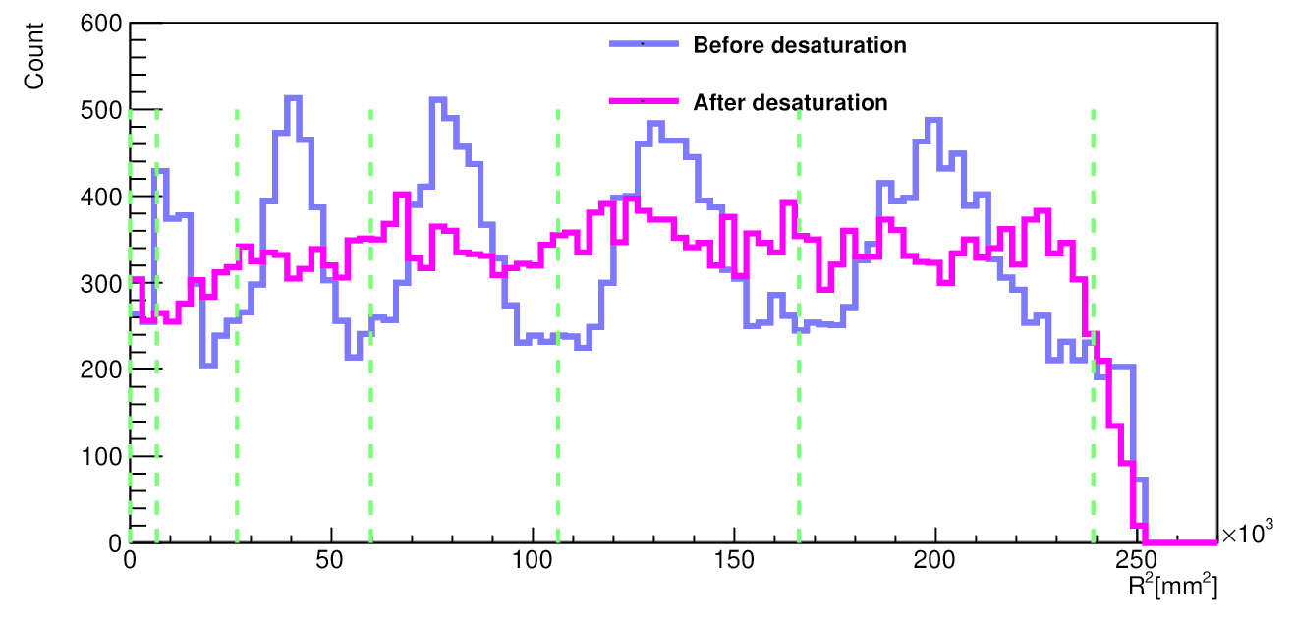
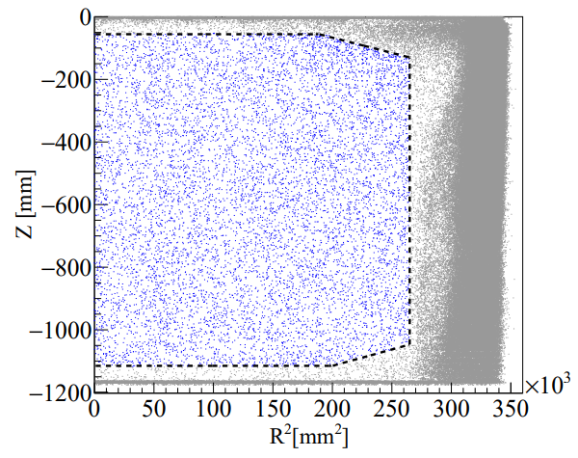
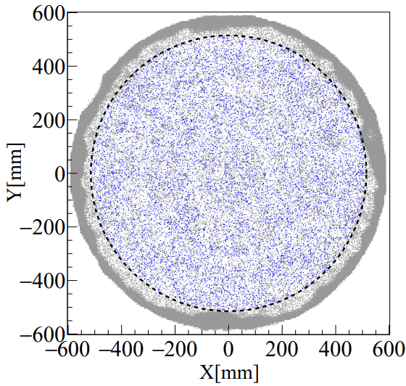
Position reconstruction
Desaturation improved uniformity of X-Y position reconstruction
Sensitive volume: 3.7±0.01 tonne
FV mass: 2.66±0.02 tonne
Notes:
pp的分析中，采用了上述开发的去饱和算法。
左图是我们去饱和前后，位置重建随R2分布的对比，去饱和算法提高了位置重建的均匀性。
右图是我们的FV设置，与暗物质分析使用的FV，在几何上一致，只是我们使用了考虑去饱和修正的 位置重建。
FV 中液氙质量共有2.66ton。
Kr在两种能区给出的r2 ratio的误差
总质量的计算误差，包括体积误差和密度误差

Slide 20
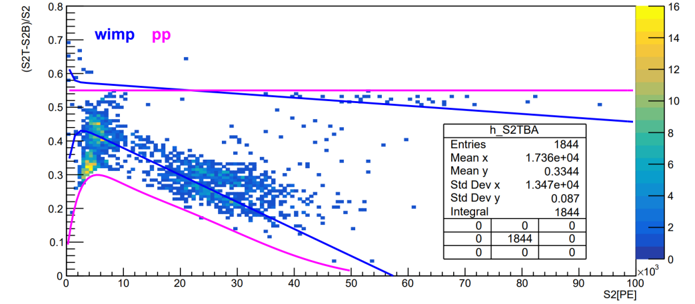
Event selection
Quality cut
  Modify ~keV analysis cuts, main difference is S2TBA cut considering PMT saturation
  Efficiency is 99.1%±0.1% using Rn220 calibration data
SS(single site) event selection
  Identify using PMT waveform characters
  SS ratio is 99.74%±0.04% using Rn calibration data
  Consistent with simulated result
~keV analysis
solar pp analysis
Notes:
相对于暗物质能区的分析，我们在quality cut的设置部分，也进行了相应更新。
改动比较大的，是顶部与底部探测到的S2信号大小的非对称关系随总S2电荷量的选择条件。
考虑pmt的饱和和抑制效应，顶部PMT接收到的S2的电荷量会减小，于是我们放松了这个选择条 件，从蓝线变到了紫线。
最后，使用Rn 的刻度数据，给出了99.1%的效率。
对单次散射事例，我们通过PMT的波形特征来识别。
由Rn的刻度数据，给出了99.74%的单次散射比例，与模拟结果一致。

Slide 21
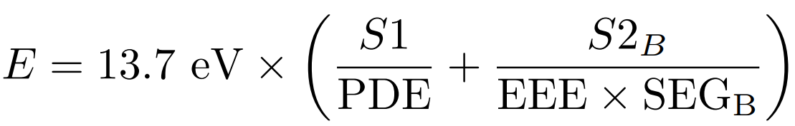
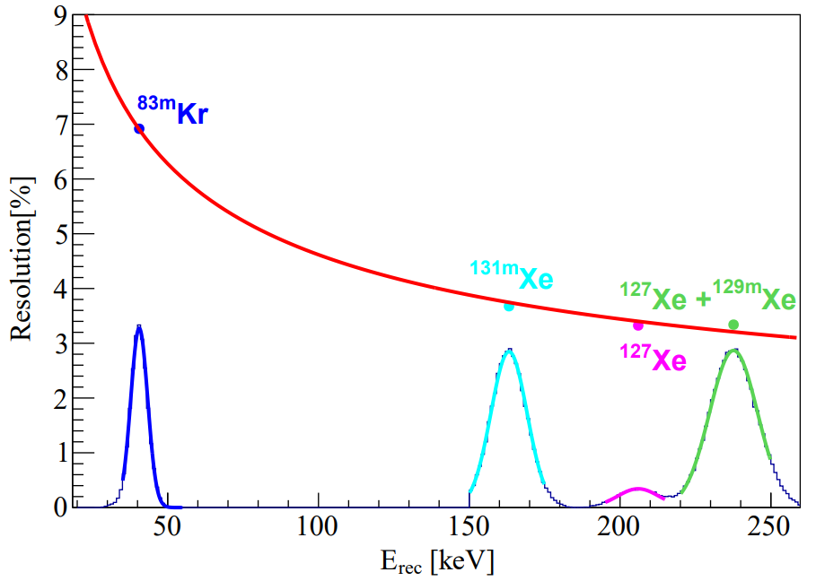
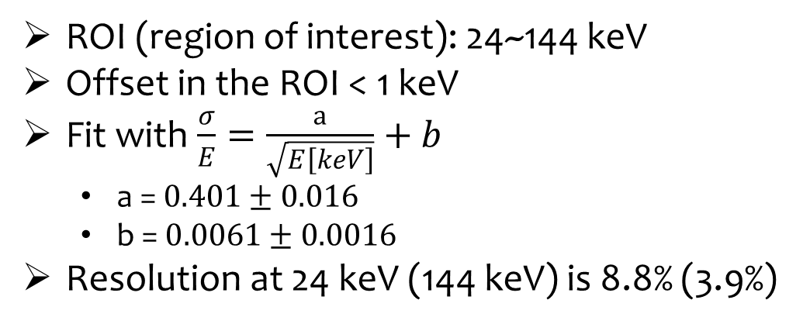
Energy reconstruction and resolution
ROI
PDE: photon detection efficiency for S1
EEE: electron extraction efficiency
SEG_{B}: single-electron gain for S2_{B}
ROI (region of interest): 24~144 keV
Offset in the ROI < 1 keV
Fit with $\frac{σ}{E}=\frac{a}{\sqrt{E\left[keV\right]}}+b$
  a = $0.401±0.016$
  b = $0.0061±0.0016$
Resolution at 24 keV (144 keV) is 8.8% (3.9%)
Notes:
这里介绍下能量重建和能量分辨率情况。
如前所述，PandaX实验探测S1光信号和S2电信号来进行能量重建。
这就需要考虑S1的pde光探测效率，S2的eee电子萃取效率以及单电子增益，即可重建出能量。
其中13.7eV表示产生一个受激发氙原子或一对电子离子对所需要的平均能量。
为了避开164keV的特征能峰，pp中微子分析使用的ROI是24～144keV。
最终的能谱重建结果在ROI内小于1 keV。
右图的红线是能量分辨率曲线，函数形式是a/sqrt(E)+b。
在24keV和144keV的能量分辨率分别是8.8% 和 3.9%。

Slide 22
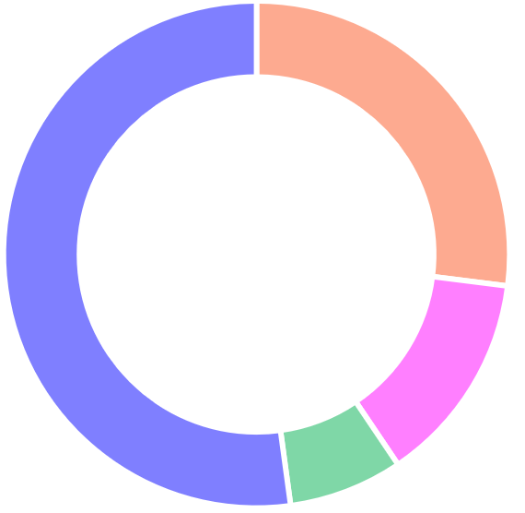
Outline
Introduction of solar pp neutrino
PandaX experiment
Data selection & reconstruction
Background model
Energy spectrum fit
Systematic error
Result and outlook
Summary
Impurity
Pb-214
Pb-212
Kr-85
Activation
I-125
Xe-133
Xe-127
Intrinsic
Xe-136
Xe-124
Material
Notes:
下面介绍本底模型部分 我们的本底成分大体上分为四种
• 中子或宇宙线激发产生的本底成分
• 液氙中混入的一些杂质，比如Pb和Kr；
• 氙固有的同位素本底，xe136和xe124。
• 探测器材料带来的本底
Rn: 材料、循环管路等
Kr： 原料氙中残留，放气等
材料: 放射性杂质

Slide 23
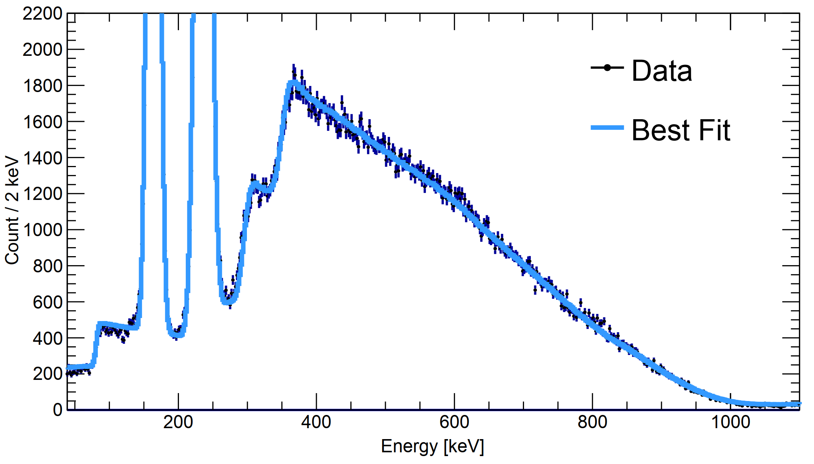
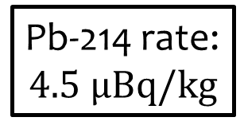
Pb-214: Main background
β decay with Q value 1018 keV
from Xe134DBD analysis
Pb-214 rate:
$$4.5 μBq/kg$$
Calibration data
arXiv:2312.15632
Preliminary
Extrapolation ratio:
0.039±0.001
ROI (24-144 keV):
1865±110
Theoretical spectrum as input
Difference of theoretical and calibration spectrum is system error
Notes:
材料或循环管路产生的Rn衰变链的 Pb214 是我们的主要本底。
会发生贝塔衰变，Q值是1018 keV。
这张图是使用Pb214理论计算谱作为输入，对刻度数据的拟合，以此获得Pb214能谱在Xe134DBD能 区到pp ROI的事例比例。
这样，由Xe134DBD能区分析得到的Pb214 rate，即可得到在pp ROI的期望本底事例数 1865个。
这里的理论谱也被用到后续的能谱拟合中，理论谱与刻度数据谱的差别会作为系统误差。
data 与 theory：mean为中心值，差别作为系统误差

Slide 24
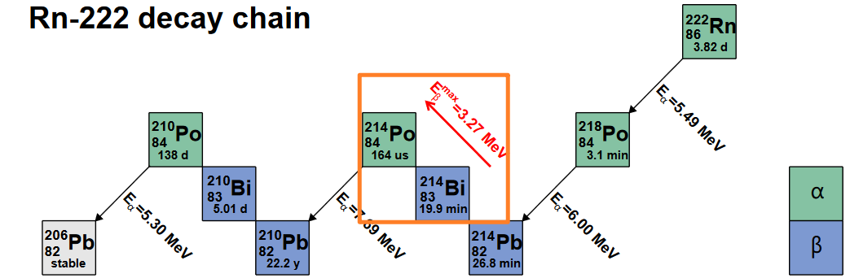
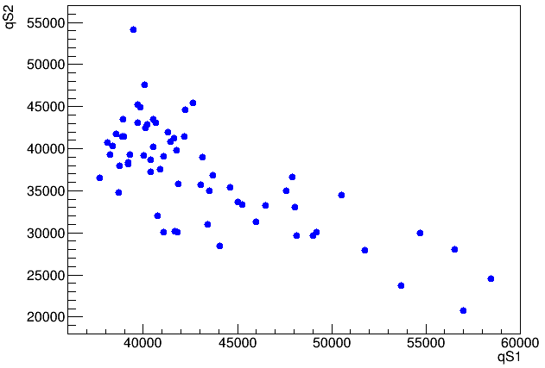
Remove leaked Bi-214 events
Scan Po-214 α events within 5 ms by waveform characters
  charge > 30e3 PE
  height > 1000 PE
  wFWHM < 200 ns
Not include in bkg model
Bi-214 event
Po-214 event
α events
S1
S2
S1
S2
Q: 586 PE
h: 30 PE
Q: 20211 PE
h: 36 PE
Q: 37405 PE
h: 63 PE
558us
124 us
Q: 53974 PE
H: 3678 PE
FWHM: 60 ns
Notes:
Rn222 衰变链中的Bi214也是贝塔衰变，成为本底。
但是衰变产物Po214的半衰期短，因此可通过Bi-Po符合进行去除。
我们在电子反冲事例后面开5ms的时间窗口，寻找是否有阿尔法事 例，以此来去除漏入的Bi214本底事例。
通过电荷量、波形的高度和宽度来筛选阿尔法事例。
左下图是找到的一个例子，前面的事例是漏入的Bi214事例，后面的事例是Po214的阿尔法事例。
右下图是选出来的阿尔法事例的S2 与S2的关系图。
后续能谱拟合中不考虑该本底成分。

Slide 25
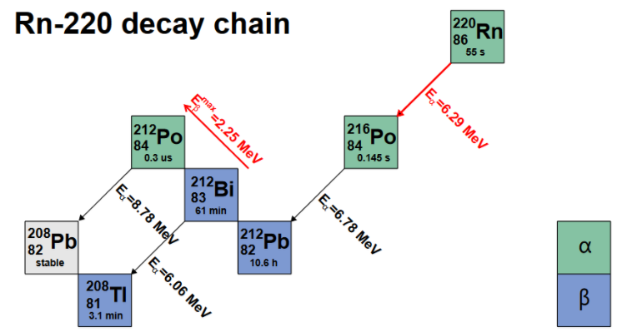
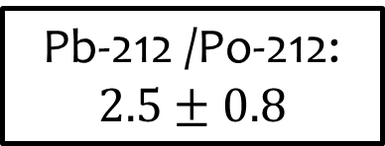
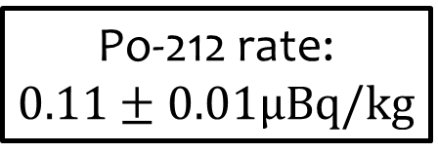
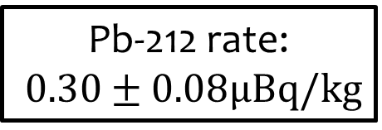
Background: Pb-212
β decay with Q value 569 keV
Rn-220 calibration data
Po-212 rate:
$$0.11±0.01μBq/kg$$
Pb-212 /Po-212:
$$2.5±0.8$$
short half-life
Po-212 selection efficiency
Energy spectrum fit in Xe134DBD analysis
Pb-212 rate:
$0.30±0.08μBq/kg$
arXiv:2312.15632v1
ROI (24-144 keV):
276±71
Notes:
来自Rn220的Pb212，也会发生贝塔衰变，Q值569 keV，成为本底。
但是由于Rn220 Po216半衰期太短，秒量级，进入探测器前已经衰变，只有Pb212继续进入探测器。
不能用于Pb212本底的估计，所以采用了一种子核推母核的方法。
使用阿尔法事例给出，Po212子核的rate是0.11 uBq/kg。
使用Rn220的刻度数据，Pb212/Po212的比例是2.5。
结合Po212的选择效率和Xe134DBD分析能谱拟合的结果，得到0.3+-0.08uBq/kg的Pb212 rate 值。
由此，在pp 分析的ROI里预期有276+-71个本底事例。

Slide 26
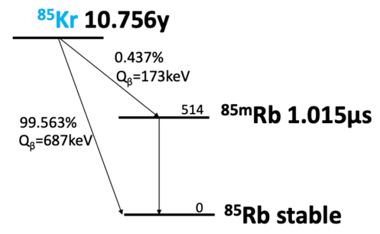
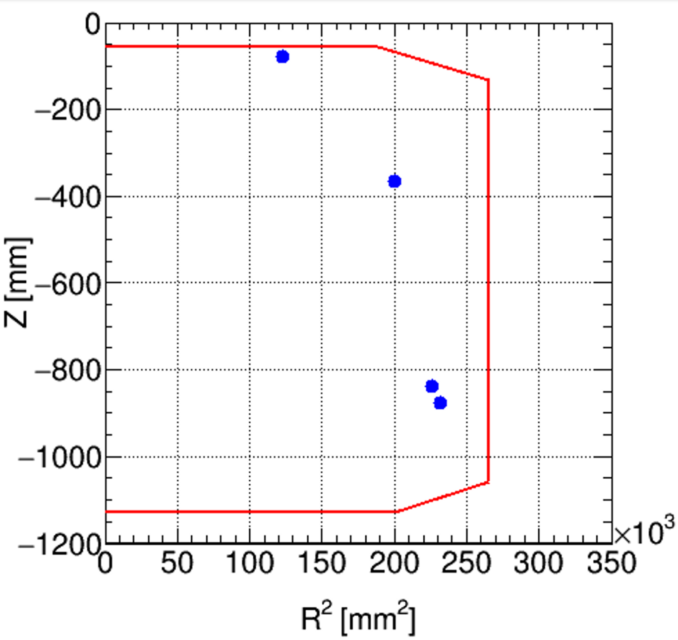

Background: Kr-85
𝛽−𝛾 events in ~keV analysis: 4
Kr/Xe [ppt (${10}^{−12}$)]: 0.52 ± 0.27
In ROI: 489$±$254
Notes:
原料氙中会残留Kr85，
Kr85 发生贝塔衰变时，产生的铷85有0.4%的概率处于激发态，放出伽马射线。
在暗物质分析中，使用贝塔gamma的符合来定含量，看到了4个符合事例，位置分布如右图； 根据Kr85在自然Kr中的丰度，得到Kr85所占的 ppt 含量0.52+-0.27。 在pp ROI 中预期共有…个事例。
0.27/0.52 = 0.52
4个符合 -> kr85在自然Kr中的丰度 ->Kr/Xe比 -> pp ROI

Slide 27


Background: material
Long-lived radioactive isotopes K-40, Th-232, U-238 and Co-60
Simulated using BambooMC, Geant4-based MC simulation package
Using Xe-136DBD analysis fit result.
In ROI: 683$±$27
JHEP06(2022)147
Notes:
探测器材料放射性核素的衰变，比如Co K Th U，也会在成为本底。 我们把探测器分为顶部、侧面和底部三部分。 顶部包括内外罐的穹顶、法兰和螺套，以及顶部PMT、高压base电路板和固定使用的弹簧； 侧面包括内外罐的不锈钢罐体； 底部包括内外罐的底座、底部PMT、base电路板和弹簧。 采用了基于Geant4 的BambooMC模拟软件包进行模拟。 从高能分析得到我们ROI 的事例数683+-27个。

Slide 28




Background: Xe-136
DBD Q value: 2457.8 keV
Calculate using half life: $2.27±0.03\left(stat.\right)±0.10\left(syst.\right)×{10}^{21}years$
In ROI: 1009±46
Xe136
Research 2022, 9798721 (2022)
Notes:
Xe136本底，会发生双贝塔衰变，Q值2457.8 keV。
Pandax-4T在2022年进行了对Xe136 双贝塔衰变过程半衰期的测量研究， 左图是能谱拟合，右图是测量结果。
使用该半衰期的测量值，计算得到pp ROI 的预期本底事例数为1009+-46个。

Slide 29

Background: Xe-133
From neutron calibration with 5.25 days’ half life
Q value of β decay: 427.4 keV
Daughter nuclei Cs-133 will deexcitation with 81keV (36.9%) γ ray
Remove 8.4 days data following neutron calibration with high Xe-133 concentration
Notes:
Xe133本底，来自中子刻度，半衰期5天多。 会发生贝塔衰变，Q值四百多keV，产生的子核退激发会产生81keV的gamma，在Xe133的能谱中， 就会有一个80多keV处的台阶。 左下图展示了中子刻度附近与远离中子刻度数据的能谱对比，在80多keV处有明显的抬升。 在后续的能谱拟合中，我们去掉了刻度附近8.4天的数据，即右图阴影部分所示。

Slide 30

Background: Gaussian model
activate
comic ray
Xe-127
neutron capture
Xe-125
33.2 keV K shell
67.3 keV K shell + γ
40.4 keV L shell + γ
36.5 keV M shell + γ
KK-ECEC: 64.3 keV
KL,KM,KN: 32.3 ~ 37.3 keV
Xe-124
No constraints outside ROI.
Multiple mono-energetic peaks around 67 keV(33 keV) are grouped and modeled using a Gaussian function.
Notes:
宇宙线或中子刻度都会在氙中产生一些高斯本底。 Xe127的电子俘获过程，如果俘获K壳层的电子，产生的空穴被填充时，会有33.2keV的能量沉积。 中子刻度产生Xe125，经过电子俘获过程也会沉积不同的能量。 Xe中固有的Xe124会发生双电子俘获沉积能量。 对于这些本底成份，我们在ROI以外没有有效的控制方法，分别在30多和60多keV处使用一个高斯函 数作为本底模型。
Xe124 -> 中子刻度 -> Xe125 -> EC -> I125 -> EC -> Te125

Slide 31
Background model
Components | Expected counts | Method | constraint
Pb-214 | 1865 ± 110 | from Xe-134DBD analysis | 0.06
Pb-212 | 276±71 | from Xe-134DBD analysis | 0.29
Kr-85 | 489±254 | β-γ coincidence analysis | 0.52
Material | 683± 27 | from Xe-136DBD analysis | 0.039
Xe-136 | 1009 ± 46 | from Xe-136DBD analysis | 0.046
Xe-133 | free | -
Peak1: [32-41] keV | free | -
Peak2: [64-68] keV | free | -
Notes:
这里是本底模型的总结。 获得了各种本底预期值和误差值。
Pb214 和Xe136贡献的最多的本底含量，Kr贡献了最大的测量误差。
Rn rate ->考虑 FV mass 和duration，以及高低能ratio，计算input 值
110/1865. = 0.06
0.08/0.28 = 0.29
254/489. = 0.52
材料：来自高能拟合的误差
27/683. = 0.0395
46/1009. = 0.046

Slide 32
Outline
Introduction of solar pp neutrino
PandaX experiment
Data selection & reconstruction
Background model
Energy spectrum fit
Systematic error
Result and outlook
Summary
Notes:
下面介绍能谱拟合部分

Slide 33



Baseline fit
Flat bkgs
  constraint
Gaussian bkgs
  means: free
  sigmas: constraint by 20% resolution
Notes:
左图是能谱拟合图，黑色的是数据点，红色的是信号谱，对于与信号谱谱型类似的本底成份，根据 本底预期的误差做了限制； 对于高斯本底的宽度，根据探测器能量分辨率进行了限制。 下图是拟合结果，虚线是输入值，信号的拟合结果在一倍sigma以内与预期值符合；本底的拟合结果 与预期值也符合的很好。

Slide 34

Fit result
Fix all constrained bkgs to baseline fit count, signal statistical error is 107
Notes:
这一页是具体的拟合数值，信号297+-260。 固定所有有限制的本底成份到baseline 拟合值，给出107的统计误差。

Slide 35
Outline
Introduction of solar pp neutrino
PandaX experiment
Data selection & reconstruction
Background model
Energy spectrum fit
Systematic error
Result and outlook
Summary
Notes:
下面介绍系统误差部分

Slide 36


Systematic Uncertainties
$A$ssume no correlation, loose one constraint parameter each time
Data selection:
FV, quality cuts, and SS fraction
Consider all correlations
Notes:
我们把系统误差分为两部分，与constrain项相关的误差sigmaConstraint以及手动改变拟合设置带 来的误差sigmaManual。 首先介绍sigmaConstraint。 假设各个参数无关联，把所有constraint参数固定到 baseline 拟合值，每次放开一个参数，重新拟 合，给出各个参数带来的系统误差。 Kr本底给出的误差最大。 这里的Data selection 包括FV， quality cut和单次散射的事例筛选。 考虑所有constraint项的关联性，给出总的sigma Constraint项误差值237.

Slide 37

Systematic Uncertainty
Shift the data spectrum 1 keV
Notes:
这里介绍sigmaManual部分。 对于energy scale，考虑我们能谱重建结果有1keV的偏离，这里把数据谱左右各平移1keV，重新拟 合，给出的系统误差为 111.

Slide 38


Systematic Uncertainty
Resolution[%]
Energy [keV]
The resolution function is $\frac{σ}{E}=\frac{a}{\sqrt{E\left[keV\right]}}+b$
  $a=0.401±0.016$
  $b=0.0061±0.0016$
Enlarged and reduced ROI by 1 keV
Notes:
对于能量分辨率曲线，有两个参数a和b，分别把a b 都加减一倍误差值，给出这里能量分辨率浮动 范围对应的虚线。 分别用这两个虚线产生对应的本底模型后拟合，给出系统误差值19。 把ROI分别扩大和缩小1keV，给出拟合范围的系统误差32.

Slide 39

Systematic Uncertainty
Change input spectrum
  Pb-214: theoretical -> calibration
  Pb-212: Geant4 -> theoretical
  Kr-85: Geant4 -> theoretical
used for Pb-212
PHYSICAL REVIEW C 102, 065501 (2020)
Fitted pp+Be7 neutrinos: $\text{2}\text{97}±107(stat.)±\text{2}\text{77(}\text{syst}\text{.)}$
Notes:
本底谱的谱型也会带来系统误差。
Pb214 由理论谱改为刻度数据谱，给出82的系统误差；
考虑Pb212和Kr85的理论谱，比如下图展示了理论计算的Pb212谱，分别给出17和6的系统误差。
最终，拟合得到的pp+Be7中微子的个数是…

Slide 40
Outline
Introduction of solar pp neutrino
PandaX experiment
Data selection & reconstruction
Background model
Energy spectrum fit
Systematic error
Result and outlook
Summary
Notes:
下面介绍测量结果和未来预期部分

Slide 41


Result
Preliminary
arXiv:2401.07045
First measurement below 165 keV
Measured pp $ν$ flux using 0.63 tonne×year exposure
$$10.3±3.7\left(stat.\right)±9.6\left(sys.\right)×{10}^{10}s^{−1}{cm}^{−2}$$
Multi-tonne-scale LXe detectors has potential for solar pp neutrino studies
Notes:
这是首次在 165 keV 以下对太阳pp中微子的测量。 图中竖直的虚线是标准太阳模型的理论值，上面的结果来自Borexino的测量，红色是我们的测量结 果，pp中微子流强10.3… 表明多吨级的液氙探测器可以开展太阳pp中微子的研究
2.66* 86.5/365. = 0.63

Slide 42


PandaX-4T detector upgrade
Recude backgrounds
  Optimize online cryogenic distillation system
  Replacing TPC materials and circulation pumps
Assumptions
  Rn-222 $\sim 3.5 μBq/kg$
  Kr-85 $\sim 0.25 ppt$
  No induced activated xenon isotopes
  Background uncertainty ~5%
=> Measurement uncertainty:
~30% @ 6 ton$×$year
Preliminary
Notes:
下一步，PandaX-4T探测器会进一步升级，降低本底成分，比如优化在线精馏系统、更换TPC材料 和循环泵膜片。 假设，Rn222本底3.5uBq/kg, Kr. 0.25ppt，没有活化带来的Xe同位素本底，我们对本底的测量误 差达到 5%，累计6吨年的曝光量，测量精度会达到30%，如右图下面的虚线所示。

Slide 43


Future PandaX-30T
Assumptions
  Rn-222 ~0.5 uBq/kg
  Kr-85 ~0.01 ppt
  Material reduction a factor of 10
  Background uncertainty ~2%
=> Relative uncertainty ~10% @ 6 ton$×$year
Dominant
Notes:
未来的 30T 实验，本底含量将进一步降低。 在这些本底含量的假设下，液氙中固有的Xe136将成为主要本底成分。 累计6吨年的曝光量，测量精度预期达到10%

Slide 44


Summary
PandaX-4T is able to detect solar pp neutrino
First measurement below 165 keV
Measured flux: $10.3±3.7\left(stat.\right)±9.6\left(sys.\right)×{10}^{10}s^{−1}{cm}^{−2}$
Future, lower background and more accurate measurement
Thanks very much for your attention !
Notes:
最后是总结。 现在 PandaX-4T 探测器可以探测太阳pp中微子， 也在 165 keV 以下给出了首次测量结果。 在未来，更低本底的条件下， 预期给出更准确的测量结果。 谢谢！

Slide 45

Back Up

Slide 46



Stepping function
Physics Letters B 774 (2017) 656–661

Slide 47



Slide 48

PMT gain

Slide 49


Background theoretical spectrum
PHYSICAL REVIEW C 102, 065501 (2020)

Slide 50

Baseline fit
Flat bkgs
  constraint
Gaussian bkgs
  means: free
  sigmas: constraint by 20% resolution

Slide 51


